Slide 1

Komunikasi Digital Hukum Etika di Media Siber
Pertemuan 6

Slide 2
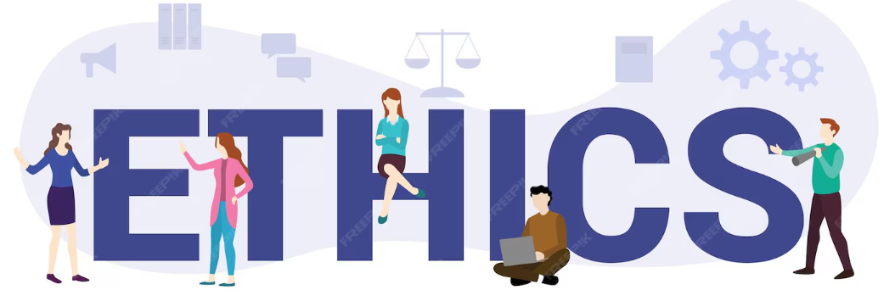
Pengertian Etika
Etika menjelaskan mengenai beberapa peraturan,nilai, proses, norma dan langkah-langkah yang difungsikan menjadi panutan oleh seseorang individu dalam melaksanakan kegiatan sehari-hari.
Asal mula pengertian dari kata etika berasal dari sebuah bahasa Yunani yang berarti Ethos. Yang artinya sebuah kebiasaan.

Slide 3

Etika berinternet (netiquette)
Netiquette berasal dari kata “net” untuk menjelaskan jaringan (network) atau bisa juga internet, dan “etiquette” yang berasal etika atau tata nilai yang ditetapkan dalam komunikasi di dunia siber.
Netiquette sebagai suatu konvensi atas norma yang secara filosofi digunakan sebagai panduan bagi aturan atau standar dalam proses komunikasi internet.

Slide 4

Mengapa diperlukan etika berinternet?
Pengguna media siber tidaklah serta dan berasal dari lingkungan yang sama.
Komunikasi yang terjadi di media siber cenderung mengandalkan pada teks semata.
Pada media siber konten tidak hanya langsung setuju (direct) kepada pengguna yang diinginkan, tetapi bisa terjadi secara tidak langsung (undirect).

Slide 5

Mengapa diperlukan etika berinternet?
4. Media siber tidak serta-merta dianggap sebagai media yang berbeda dan lepas dari dunia nyata. Hubungan antar-pengguna di media siber pada kenyataannya merupakan transformasi dari hubungan di dunia nyata.
5. Etika berinternet diperlukan agar setiap pengguna ketika berada di dunia virtual memahami hak dan kewajibannya sebagai “warga negara” dunia virtual.

Slide 6

Pengertian Hukum
hukum didefinisikan sebagai sebuah aturan yang di dalamnya memuat nilai, norma dan sanksi yang berfungsi untuk mengawasi serta memberikan arahan kepada manusia untuk memiliki tingkah laku yang baik sehingga dapat menciptakan kehidupan yang adil, tertib dan damai.
Di dalam hukum ini memiliki berbagai undang-undang di dalamnya yang memberikan beberapa peraturan untuk menjaga kebebasan hidup masyarakat.

Slide 7

Unsur-unsur pada Hukum
Mengatur Tingkah Laku Masyarakat
Dibuat Badan Resmi yang Berwajib
Peraturan Bersifat Memaksa
Sanksi Bersifat Tegas

Slide 8

UU Informasi dan Transaksi Elektronik (ITE)
UU ITE terbaru Adalah Undang- Undang Nomor 1 Tahun 2024 , yang merupakan perubahan kedua atas UU Nomor 11 Tahun 2008 tentang Informasi dan Transaksi Elektronik.
UU ini mengatur perbuatan-perbuatan yang dilarang di ranah digital, termasuk penyebaran konten melanggar kesusilaan, judi online, dan pencemaran nama baik. Selain itu, UU ini juga mewajibkan penyelenggara sistem elektronik (PSE) untuk melindungi anak-anak yang mengakses layanan mereka.

Slide 9
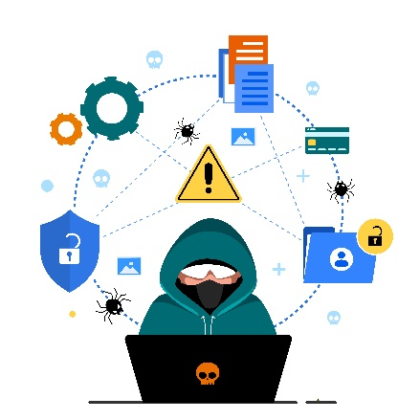
Cyber crime
Jika dilihat melalui sasaran nya, maka perbuatan cyber crime terbagi menjadi berbagai jenis yaitu:
Cyber crime yang menyerang individu (Against Person) : Sasaran yang dituju dalam kejahatan ini Adalah perorangan.
Cyber crime menyerang hak milik (Againts Property) digunakan dalam mengganggu hak milik orang lain. Terdapat beberapa contoh di antaranya melakukan akses dalam komputer dengan tanpa izin dan secara tidak sah atau illegal melalui dunia cyber.
Cyber crime menyerang pemerintah (Againts Government) : Hal yang dilakukan oleh pelaku cyber crime dengan melakukan peneroran dan pengancaman kepada pemerintah. Tidak hanya menteror, kegiatan ini juga melakukan cracking ke situs resmi pemerintah ataupun militer.

Slide 10
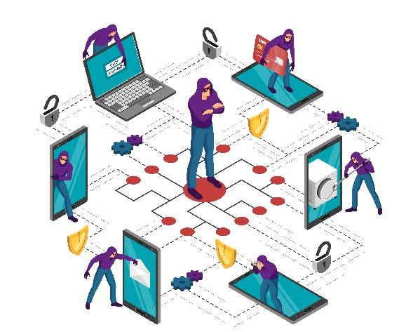
Cyber crime
Dengan pengelompokkan sesuai dengan jenis aktifitas yang dilakukan, maka perbuatan ini terbagi menjadi berbagai jenis yaitu:
Unauthorized Access : Tindakan yang dimaksud dalam kejahatan jenis ini yaitu melakukan penyusupan atau pemaksaan dalam memasuki sebuah sistem jaringan di komputer secara diamdiam atau illegal
Illegal Contents : Tindakan kejahatan ini dengan cara menyelundup atau menginputkan informasi berupa data ke internet mengenai suatu hal yang tidak benar, tidak layak dilihat dan melanggar ketentuan hukum yang berlaku karena telah membuat gangguan atas ketertiban masyarakat umum. Contoh : melakukan penyebaran adegan pornografi atau asusila.

Slide 11
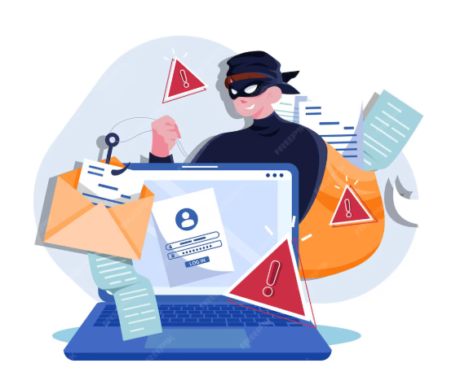
Cyber crime
Penyebaran Virus Secara Sengaja : Bentuk pendistribusian hal-hal yang tidak perlu dilakukan atau menyebarkan virus yang merusak system computer
Data Forgery : Tindakan yang dilakukan oleh pelaku kejahatan jenis ini yaitu melakukan pemalsuan data pada file yang sekiranya memiliki peranan penting yang terdapat di dalam komputer.
Cyber Espionage, Sabotage and Extortion, Cyber Espionage : Perbuatan yang merugikan satu ini dilakukan dengan cara menggunakan jaringan internet sebagai alat untuk mengawasi atau memata-matai kepada orang lain.

Slide 12
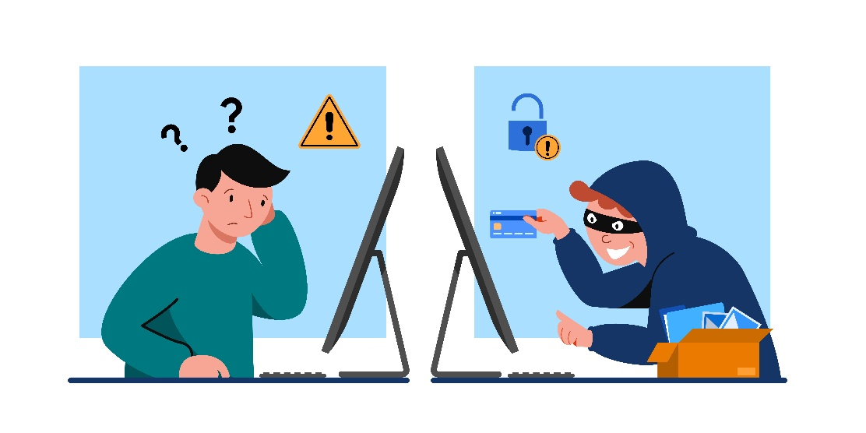
Cyber crime
Cyberstalking : Sering dikenal di kalangan masyarakat dan menggemparkan karena tindak kejahatan satu ini sangat mengganggu privasi orang dan dapat menjadi alat sebagai melecehkan, menghina dan memfitnah orang-orang.
Carding : Perbuatan satu ini dilakukan oleh pelaku dengan cara mengambil nomor kartu kredit yang dimiliki orang lain dan menyalahgunakan sebagai pembayaran ketika melakukan transaksi perdagangan dan hanya dilakukan melalui media internet.

Slide 13
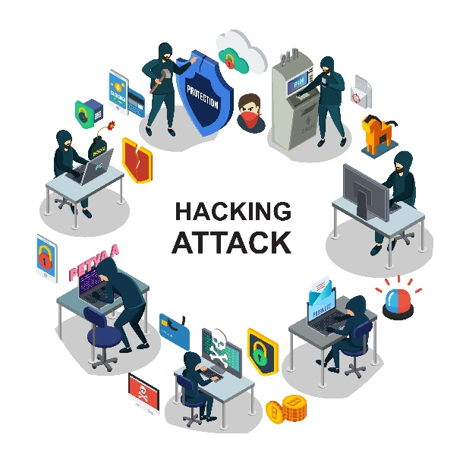
Cyber crime
8. Hacking and Cracking
Hacking adalah tindakan mendapatkan akses tidak sah ke sistem komputer, jaringan, atau data, sering kali untuk menemukan dan melaporkan kerentanan keamanan tanpa niat jahat
cracking adalah tindakan hacking yang dilakukan untuk tujuan jahat, seperti mencuri data, merusak sistem, atau mendapatkan keuntungan finansial.
Perbedaan utama terletak pada niat dan etika: hacker (yang etis) bertujuan memperbaiki sistem, sedangkan cracker bertujuan merusak atau melakukan kejahatan.

Slide 14
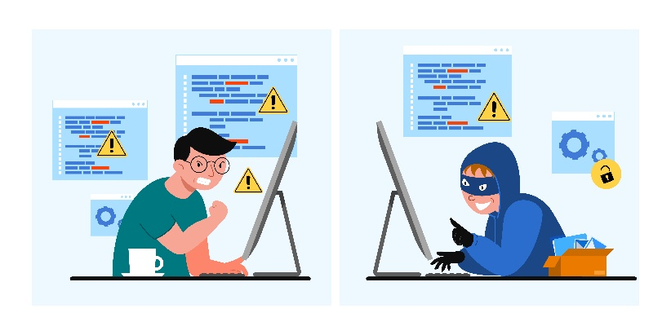
Cyber crime
Cybersquatting and Typosquatting : Jenis tindak kejahatan satu ini dilakukan untuk meraih kentungan yang besar dengan cara melakukan pendaftaran domain nama lembaga orang lain setelah itu mereka akan menjual pada lembaga tersebut dengan harga yang lebih tinggi dan kegiatan ini disebut dengan Cybersquatting. Sedangkan kegiatan yang dikenal dengan typosquatting yaitu tindak kejahatan dengan cara membuat kesamaan atau memiripkan dan memanipulasi agar terlihat sama dengan domain orang lain.
Hijacking : Perbuatan dari kejahatan tingkat ini dilakukan dengan cara membajak atau mencuri hasil karya orang lain. Perbuatan pencurian ini sering terjadi pada software privacy.
Cyber Terorism : Bentuk perbuatan kejahatan ini mengarah pada pemerintah atau warga negara dengan dilakukannya pengancaman.

